Slide 1

TecCreate
Slide 1
Bienvenida a UTEC
Imagen referencial
Establece metas claras para estudiantes.Desarrolla habilidades técnicas avanzadas.Fomenta la investigación científica rigurosa.Promueve la colaboración interdisciplinaria efectiva.
TecCreate

Slide 2

TecCreate
Slide 2
Oferta Académica
Imagen referencial
Ofrece carreras en ingeniería y tecnología.Desarrolla programas de posgrado especializados.Incluye cursos de idiomas y comunicación efectiva.Proporciona oportunidades de intercambio internacional.
TecCreate

Slide 3

TecCreate
Slide 3
Investigación y Desarrollo
Imagen referencial
Realiza investigaciones en tecnologías emergentes.Desarrolla soluciones innovadoras para problemas sociales.Colabora con empresas y organizaciones externas.Publica resultados en revistas y conferencias internacionales.
TecCreate

Slide 4

TecCreate
Slide 4
Vida Estudiantil
Imagen referencial
Ofrece actividades extracurriculares y deportivas.Fomenta la participación en clubs y organizaciones.Proporciona servicios de apoyo académico y personal.Celebra eventos culturales y sociales regulares.
TecCreate

Slide 5

TecCreate
Slide 5
Infraestructura y Recursos
Imagen referencial
Cuenta con instalaciones modernas y equipadas.Ofrece acceso a tecnologías y herramientas avanzadas.Proporciona recursos bibliográficos y de investigación.Mantiene un entorno de aprendizaje seguro y saludable.
TecCreate

Slide 6
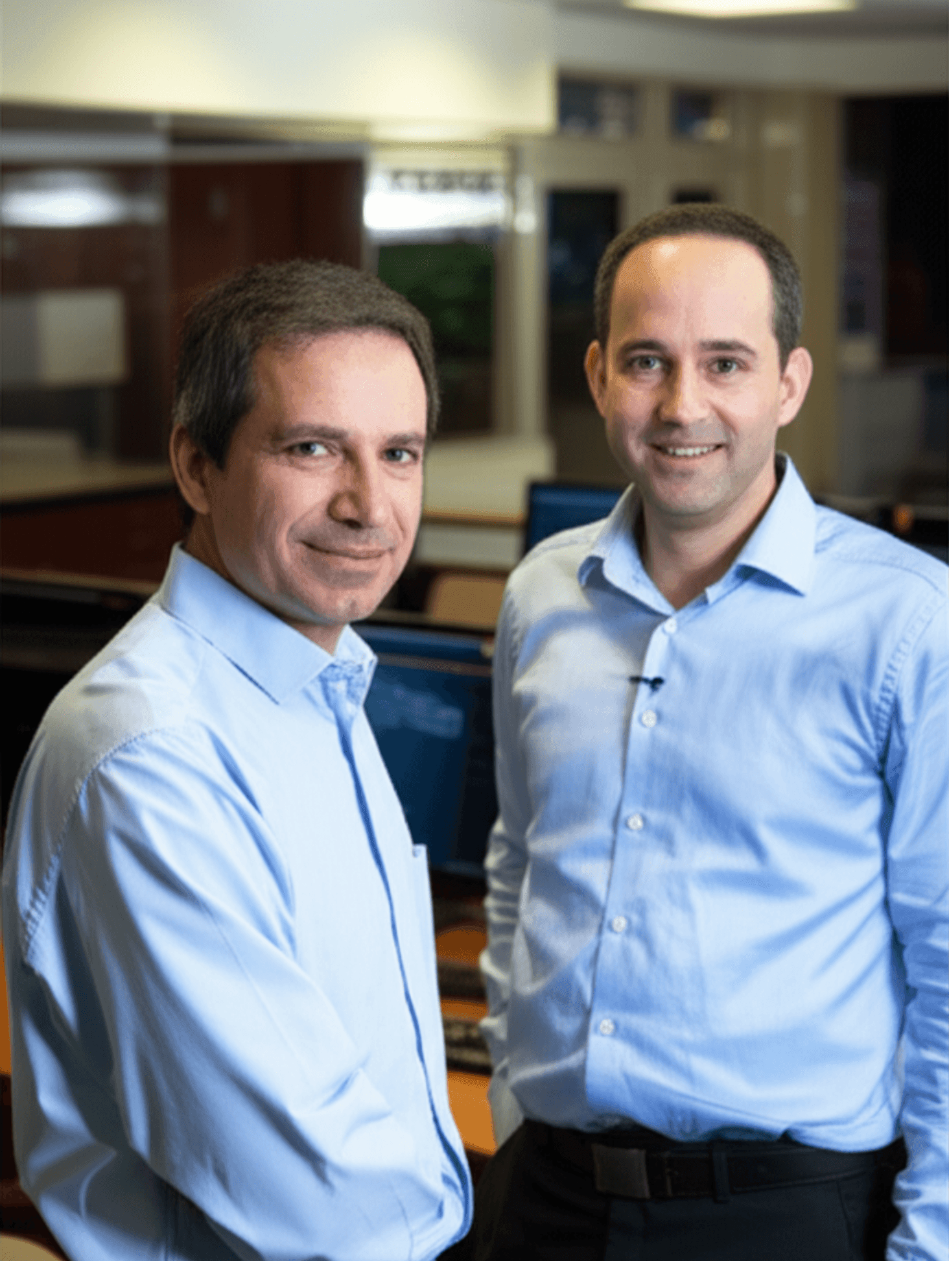
TecCreate
Slide 6
Colaboraciones y Alianzas
Imagen referencial
Establece alianzas con empresas líderes en la industria.Colabora con instituciones académicas internacionales.Participa en redes de investigación y desarrollo.Fomenta la innovación y el emprendimiento.
TecCreate

Slide 7

TecCreate
Slide 7
Responsabilidad Social
Imagen referencial
Desarrolla proyectos de impacto social y ambiental.Fomenta la conciencia y la acción sostenible.Colabora con comunidades locales en iniciativas de desarrollo.Promueve la igualdad y la inclusión en todos los ááámbitos.
TecCreate

Slide 8

TecCreate
Slide 8
Futuro y Proyección
Imagen referencial
Visión a largo plazo para el crecimiento y la innovación.Estrategias para abordar desafíos globales.Planificación para la expansión de programas y servicios.Compromiso con la excelencia y la calidad en todos los aspectos.
TecCreate

